Slide 1
DROGOMENDEKOTASUNA
Gazte eta nerabeetan

Slide 2
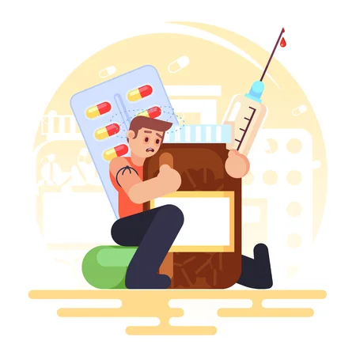
DROGOMENDEKOTASUNA
ZER DA?
Osasun-arazoa da, adikzio-substantziak, hau da, drogak, maiz kontsumitzeak eragiten duena.
Adikzioak bizimodua aldatzea dakar, bai fisikoa bai psikologikoa.
Erabilera konpultsiboa eta jarraitua du ezaugarri.

Slide 3
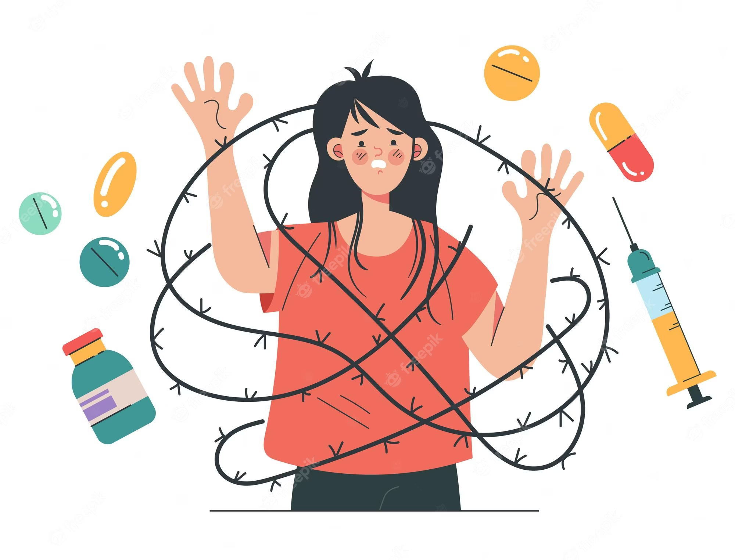
DROGOMENDEKOTASUNA
KONTSUMOAREN DATUAK
Espainian nerabeen % 76,8ak alkohola edan du azken 18 hilabeteetan.
Alkoholaren kontsumoa handitu egin da COVID 19aren ondoren nerabe eta gazteen artean.
Legalak ez diren drogen artean cannabis-a da gehien kontsumitzen dena nerabeen artean: %20ak adierazi du kontsumitzen duela.

Slide 4
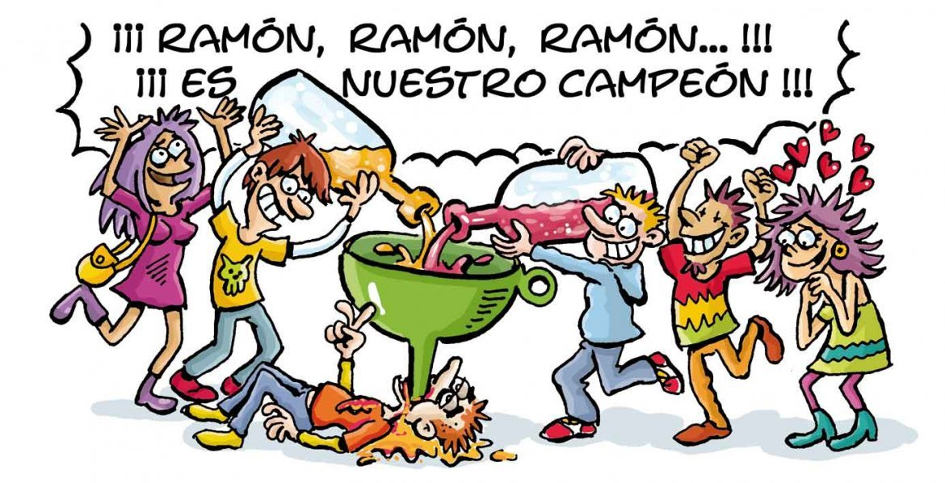
DROGOMENDEKOTASUNA
KONTSUMITZEKO ARRISKU FAKTOREAK
Faktore hauek drogen kontsumoa areagotzen dute:
Substantzien abusuaren familia-aurrekariak
Buruko edo portaera asaldura bat: depresioa, antsietatea edo arreta-defizitaren eta hiperaktibitatearen nahasmendua.
Jokabide oldarkorra edo arriskutsua.
Gertaera traumatikoak.
Autoestimu baxua eta gizarteak onartzeko beharraren sentimendua.

Slide 5
DROGOMENDEKOTASUNA
ALARMA SEINALEAK
Inguru soziala aldatzea.
Elikadura, lo-eredu, itxura fisiko edota eskola errendimenduan aldaketak.
Jokabide arduragabea.
Interesaren galera.
Arauak hausea edo senideengandik urruntzea
Jokaera suminkorra edo agresiboa.

Slide 6
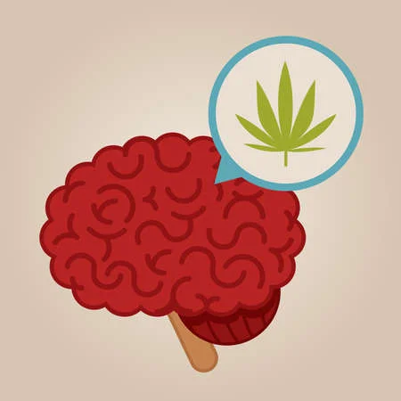
DROGOMENDEKOTASUNA
MARIHUANA
Datuak
16 urterekin ematen da lehen kontsumoa
Nerabezaroa garape kognitiboaren fasea izanda, marihuanaren printzipio aktiboak eragin negatiboagoak ditu garunean.
Nerabezaroan erretzeak eskizofrenia sufritzeko arriskua aregotzen du
Kontsumitzen dutenaren % 10-% 30ak adikzioa garatzen du, baina 18 urte baino lehen kontsumitzen hasteak 7 aldiz areagotzen du adikzio arriskua
Nerabeetan depresio eta antsietatearekin erlazionatuta dago.

Slide 7
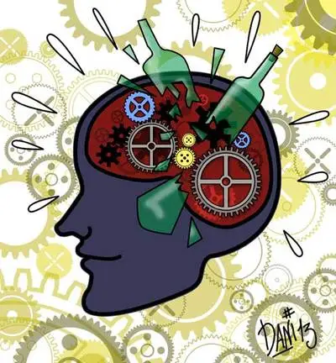
DROGOMENDEKOTASUNA
ALKOHOLA
Datuak
14 urterekin hasten dira kontsumitzen.
% 1,6ak egunero kontsumitzen du, % 23,2a noizbait mozkortu da, % 27,9ak 5 kopa baino gehiago edan ditu 2 orduetan.
Nerabezaroan kontsumitzeak nerbio sistema zentrala kaltetzen du: memoria eta ikasketa gaitasunean.

Slide 8
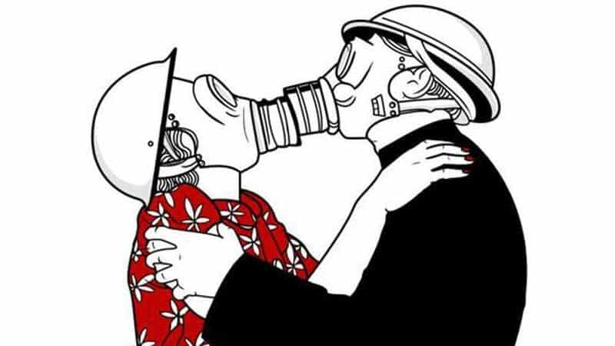
DROGOMENDEKOTASUNA
ONDORIOAK
Arriskuzko sexu jarrerak
Errendimendu akademikoa gutxitzea
Drogen abusuak nerabeetan ondorio larriak izan dezake.
Osasun mentaleko asaldurak: depresioa, antsietatea…
Harreman sozial eta pertsonal toxikoak eraikitzea
Lagunetatik urruntzea, isolatzea
Kotxe edo bestelako istripuak

Slide 9
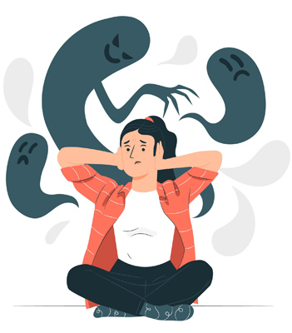
DROGOMENDEKOTASUNA
DROGEN INGURUKO MITOAK

Slide 10
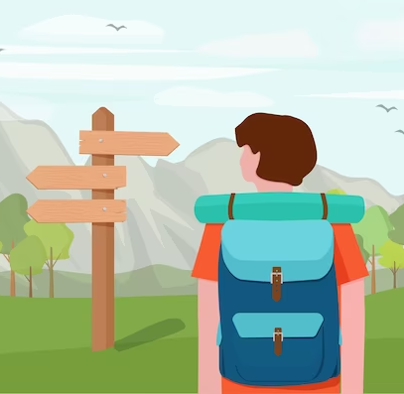
DROGOMENDEKOTASUNA
MITOA
Drogekiko mendekotasuna duten pertsonek erabaki okerra hartu zutelako dute adikzioa.
ERREALITATEA: Nazio Batuetako estatu kideek onartu dute drogekiko mendekotasuna hainbat faktorerekin lotutako osasun-arazoa dela. Faktore horiek gizabanakoaren kontroletik kanpo daude neurri handi batean; adibidez, genetikari, osasun mentalari edo inguruneari lotuta daude (adibidez, komunitate baztertu edo bortitz batean bizitzearekin lotutako estresa edo trauma, familiako zailtasunak, etab.).

Slide 11
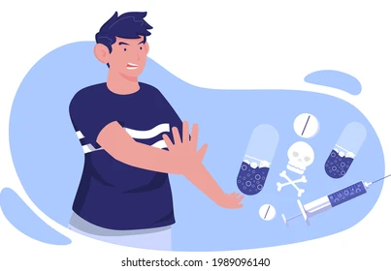
DROGOMENDEKOTASUNA
2. MITOA
Orokorrean, pertsona gehienek ez dute drogarik kontsumitzen.
ERREALITATEA: 2019ko Drogen Munduko Txostenaren arabera, popolazioaren % 55,5ak drogak kontsumitzen ditu, hau da, 271 milioi pertsona. Hauetatik 35 milioik adikzioa garatu dute eta tratamendua behar dute. Gazteen arteko datuek adierazten dute, % 30ek baino gehiagok kontsumitu dutela 2019an.

Slide 12
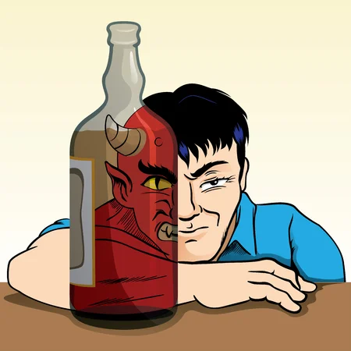
DROGOMENDEKOTASUNA
3. MITOA
Alkoholak umore onean jartzen gaitu
ERREALITATEA: Alkoholak jendea desinhibitzea eragiten du, baina batzuek, edatean, erreakzio negatiboak izaten dituzte, eta horrek arazoak eragin ditzake legearekin, indarkeriarekin, familiarekin, bikotekidearekin edo lanarekin.

Slide 13
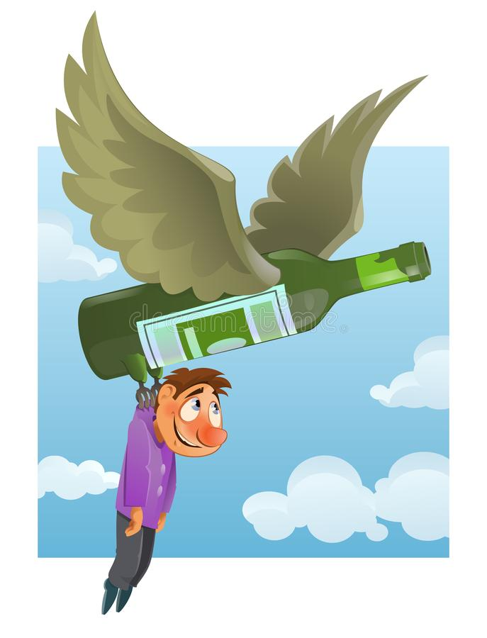
DROGOMENDEKOTASUNA
4. MITOA
Alkohola edateak ez du heriotza eragiten
ERREALITATEA: Alkohol asko edateak intoxikazioa eragin dezake, eta hau larria larria bada, hiltzeko arrisku handia dago, arnas paralisia eta bihotzeko arazoa eragin baititzake. Konortea galtzea, arnasketa-arazoak, gastritis kronikoa eta gibelaren funtzionamendua aldatzea ere eragin dezake, eta horrek, azkenean, gibeleko zirrosia eragin dezake

Slide 14
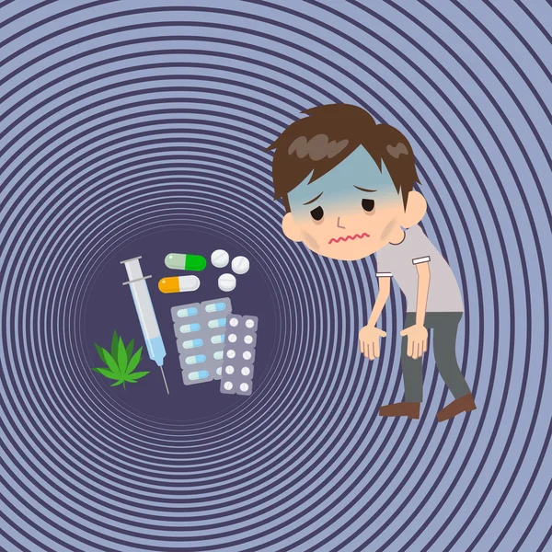
DROGOMENDEKOTASUNA
5. MITOA
Drogak nerabezaroan kontsumitzen badira ez da dependentzia sortzen.
ERREALITATEA: Hainbat ikerketaren arabera, zenbat eta goizago hasi drogak kontsumitzen, orduan eta aukera gehiago daude mendekotasuna sortzeko. Izan ere, organismo gaztea garatzen ari da, eta, beraz, kalteberagoa da drogen ondorioetarako.

Slide 15
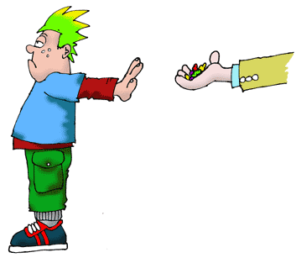
DROGOMENDEKOTASUNA
NOLA PREBENITU DROGEN KONTSUMOA NERABE ETA GAZTEETAN?
Irakasle, berdinen eta gurasoen arteko komunikazio egokia sustatu.
Ohitura osasuntsuak sustatu: kirola, aisialdiko jarduera, elikadura eta lo ohitura osasuntsuak sustatu ikastetxean.
Drogen inguruan hitz egin: drogen inguruko saioak oso baliagarriak izan daitezke. Adituek bideratutako solasaldiez gain, testigantzak oso aberasgarriak izaten dira.
Akademikoki aldaketak ikusiz gero, gurasoei jakinarazi (adin txikikoa izanez gero)
Ikasle batek drogak kontsumitzen dituen susmoa izanez gero, profesionalekin harremanetan jartzea, egoera baloratzeko eta esku-hartze goiztiarra egiteko.

Slide 16
Mila esker

